Slide 1
Înregistrat ca operator de date cu caracter personal cu nr.25720
Registrul Național al Calificărilor
Autoritatea Națională pentru Calificări (ANC)
- Tiberiu DOBRESCU - Nicolae POSTĂVARU - Virgil ION -

Slide 2
Înregistrat ca operator de date cu caracter personal cu nr.25720
Sarcini ANC
În conformitate cu Legea învățământului superior nr. 199/2023, Autoritatea Națională pentru Calificări are următoarele atribuții:
elaborează, implementează, actualizează și gestionează CNC pe baza corelării cu Cadrul european al calificărilor;reglementeaza domeniul calificarilor ;
implementează, actualizează și gestionează RNC respective RNCIS si RNCP ,care asigura transparenta corelari calificărilor din învățământul terțiar universitar și nonuniversitar, învățământul preuniversitar, respectiv formarea profesională a adulților cu cerințele pieței muncii;
este Punct național de contact pentru Cadrul european al calificărilor, Europass, sistemul IMI, ESCO, Euroguidance;
elaborează metodologia de acordare a creditelor transferabile în învățarea pe tot parcursul vieții, care se aprobă prin ordin al ministrului educației; metodologia pentru programele postuniversitare si microcertificari.

Slide 3
Înregistrat ca operator de date cu caracter personal cu nr.25720
Registrul Național al Calificărilor (RNC)
În prezent, RNC este format din trei registre:
Registrul Național al Calificărilor din Învățământul Superior (RNCIS) ,in care se regaseste separat si Registrul Național al Programelor Postuniversitare (RNPP)
Registrul Național al Calificărilor Profesionale (RNCP)
Registrul Național al Programelor Postuniversitare (RNPP)
În prezent, o nouă propunere de Hotărâre de Guvern privind Registrul Național al Calificărilor este în curs de aprobare, pe circuitul legislativ.

Slide 4
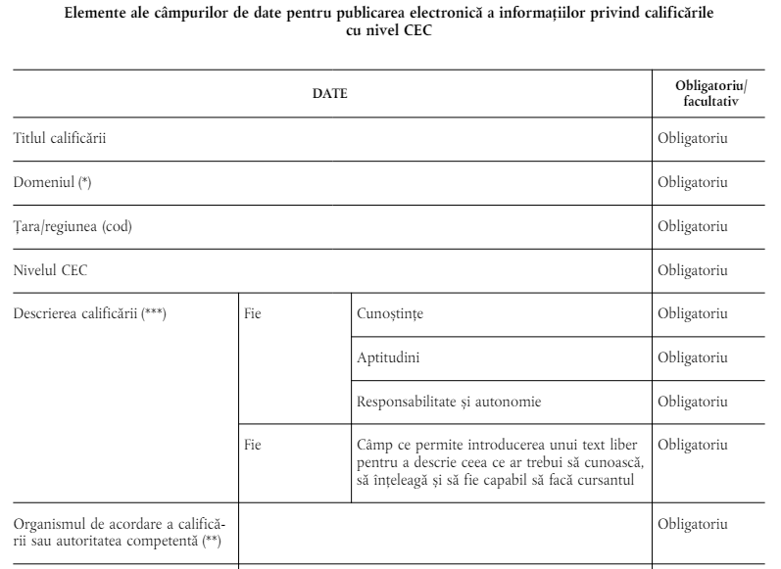
Înregistrat ca operator de date cu caracter personal cu nr.25720
Legislație europeană
Toate registrele gestionate de ANC, au fost implementate având la bază Recomandarea consiliului din 22 mai 2017 privind Cadrul european al calificărilor pentru învățarea pe tot parcursul vieții și de abrogare a Recomandării Parlamentului European și a Consiliului din 23 aprilie 2008 privind stabilirea Cadrului european al calificărilor pentru învățarea de-a lungul vieții.
Adoptarea recomandării a avut loc în martie 2018, prin Hotărârea de Guvern nr. 132/2018 privind aprobarea Cadrului Național al Calificărilor.
Pentru a asigura principiul transparenței toate câmpurile din RNC conțin toate câmpurile obligatorii din recomandarea EQF (dreapta).

Slide 5
Înregistrat ca operator de date cu caracter personal cu nr.25720
Standarde internaționale utilizate în RNC
Clasificarea Internaționala Standard a Educației (ISCED F 2013)
Implementată prin OM nr. 3725/2023 privind aprobarea utilizării domeniilor de studii ISCED F-2013 pentru corelarea Nomenclatorului domeniilor de studii universitare realizat de către Ministerul Educaţiei;
Corelarea domeniilor de studii ISCED F 2013 cu grupele de bază ISCO-08/COR se regăsește pe site-ul ANC, urmând calea https://www.anc.edu.ro/clasificarea-internationala-standard-a-educatiei-isced/
Clasificarea Internațională Standard a Ocupațiilor (ISCO-08)
Adoptată prin HG nr. 1352/2010;
În prezent toate grupele de bază din ISCO-08 se regăsesc în Clasificarea Ocupațiilor din România (COR), precum și în ESCO. O corelare a grupelor de bază ISCO cu domeniile de educație ISCED se regăsește pe site-ul anc.edu.ro.
Clasificarea multilingvă a aptitudinilor, competențelor, calificărilor și ocupațiilor europene (ESCO)
Implementată prin OM nr. 3475/2017 pentru înscrierea calificărilor în RNCIS;
În prezent toate competențele ESCO aferente grupelor de bază se regăsesc pe site-ul ANC și sunt utilizate în descrierea programelor;
Link: https://www.anc.edu.ro/competente/

Slide 6
Înregistrat ca operator de date cu caracter personal cu nr.25720
Înscrierea programelor de studii de licență și masterat în RNCIS
Documente necesare:
a) cerere de înregistrare/actualizare a programului, conform modelului prevăzut în anexa nr. 2 la metodologie;
b) formularul de înregistrare/actualizare a programului de studii, conform modelului prevăzut în anexa nr. 3 la metodologie;
c) hotărârea senatului instituției de învățământ superior prin care se aprobă programul de studii și se solicită înscrierea în RNCIS a programului de studii universitare aferent respectivei calificări;
d) dovada achitării tarifului de evaluare; pentru eliberarea facturii recomandăm transmiterea unei solicitări în avans pentru a vă informa cu privire la sumele aferente, la adresa office@anc.edu.ro.

Slide 7
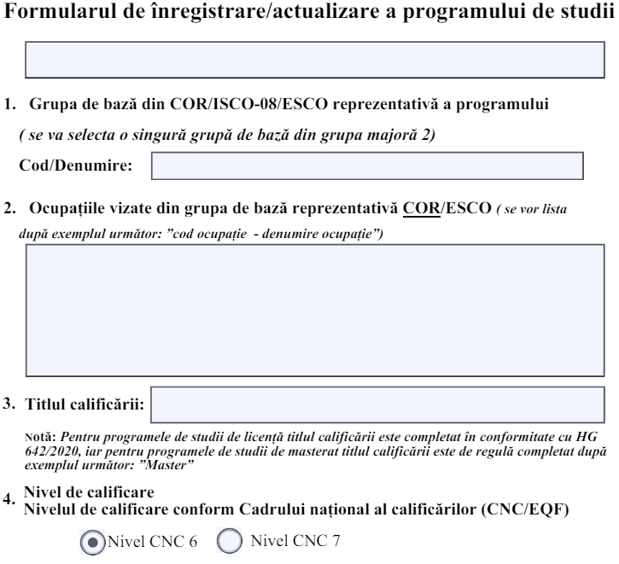
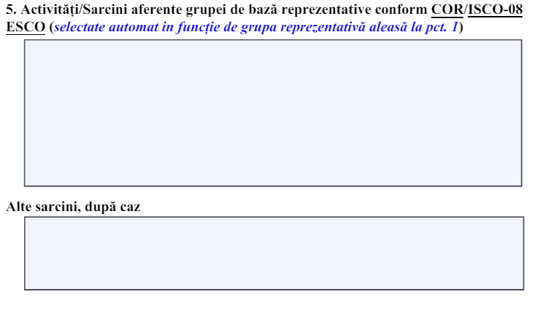
Înregistrat ca operator de date cu caracter personal cu nr.25720
Se va completa pe baza corelării ISCO-08/ISCED publicată pe site-ul ANC;

Slide 8
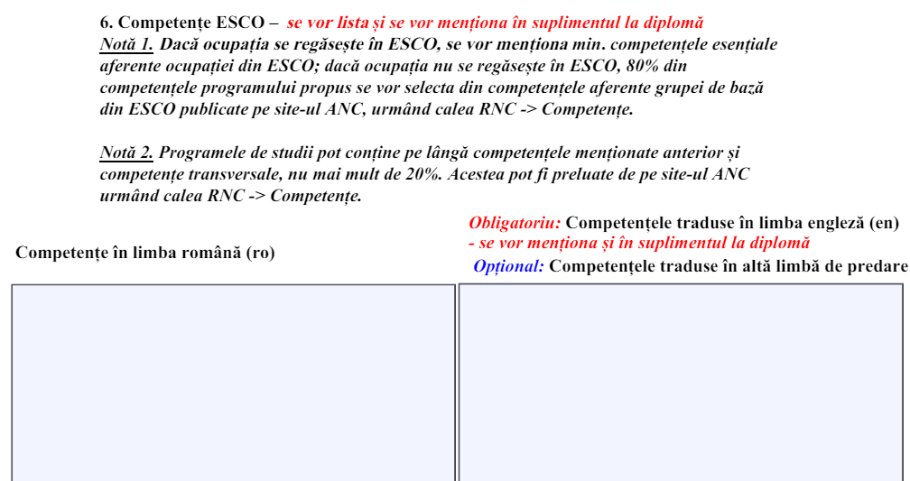
Înregistrat ca operator de date cu caracter personal cu nr.25720

Slide 9
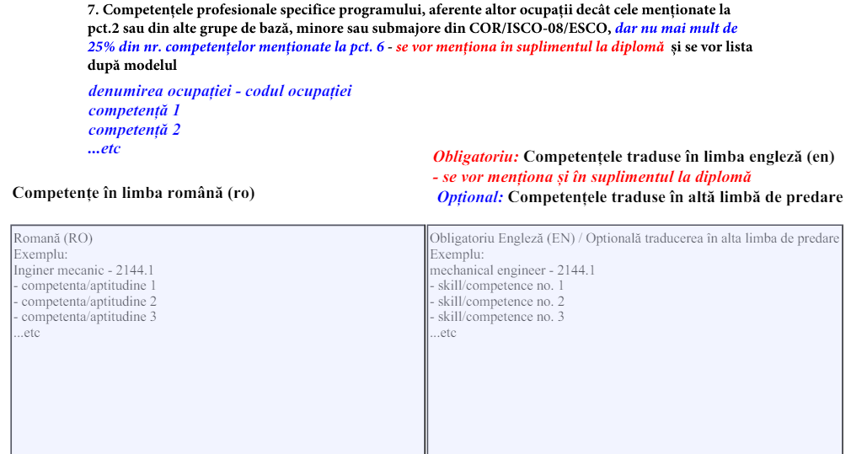
Înregistrat ca operator de date cu caracter personal cu nr.25720

Slide 10
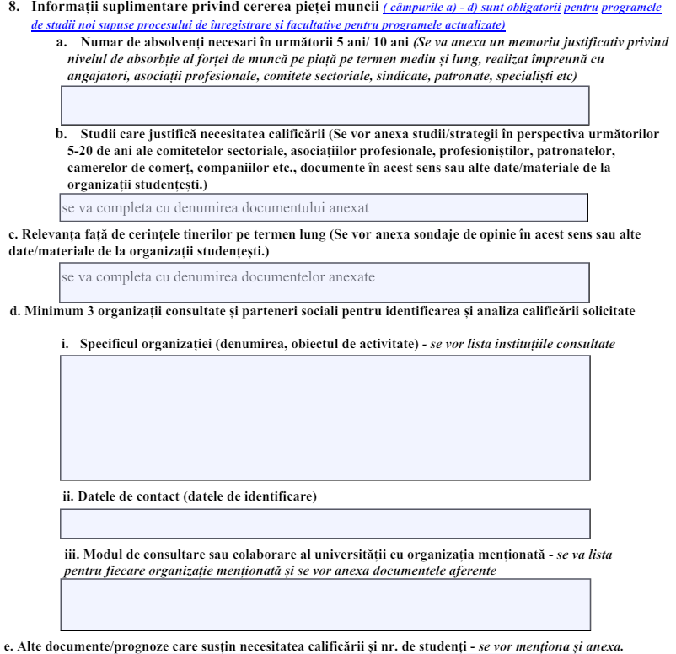
Înregistrat ca operator de date cu caracter personal cu nr.25720
Pct.8.Se va elimina în noul ordin privind înscrierea în RNCIS;
Va intra in sarcina Senatului

Slide 11
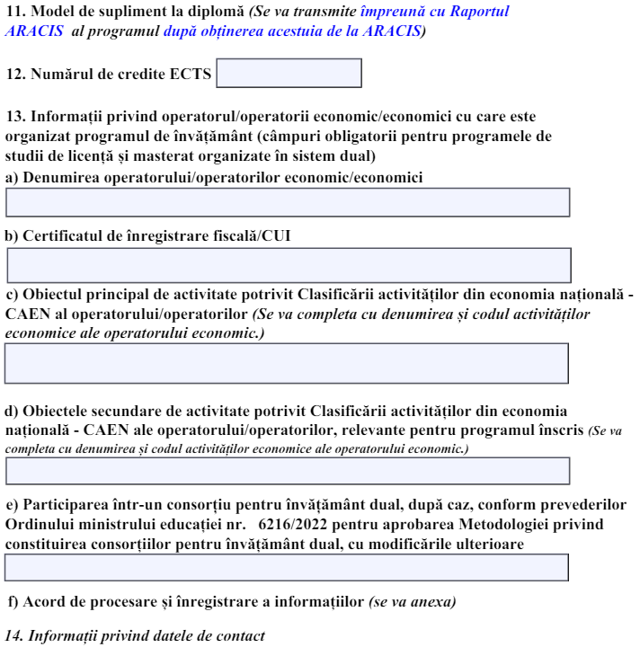
Înregistrat ca operator de date cu caracter personal cu nr.25720
Se va completa conform OM 3725/2023;

Slide 12
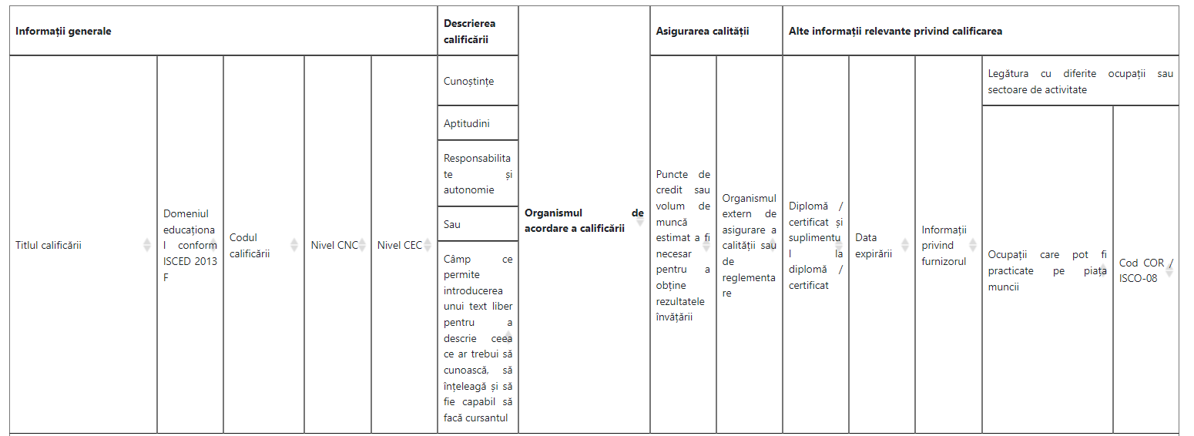
Înregistrat ca operator de date cu caracter personal cu nr.25720
RNCIS – Prezentare generală

Slide 13
Înregistrat ca operator de date cu caracter personal cu nr.25720
RNCIS – Prezentare generală

Slide 14
Înregistrat ca operator de date cu caracter personal cu nr.25720
Programele postuniversitare și învățarea pe tot parcursul vieții:
Noutăți importante ale legii:
art.71 alin.(4)
b) programe de studii postuniversitare de formare profesională a adulților;
art.179 alin. (4)
în învățământul superior, învățarea pe tot parcursul vieții, cuprinde:
a) formarea inițială realizată prin programele de studii universitare, organizate pe cele patru cicluri de studii, de nivel 5-8;
b) formarea continuă, prin programele de studii postuniversitare;
c) programe de formare profesională a adulților, de nivel 5;
d) recunoașterea competențelor dobândite în contexte non-formale și informale.
e) servicii de consiliere și orientare în carieră;
f) activități pentru tineret,
1. Programe pentru dezvoltare profesională:
Tipuri de programe organizate
Inițiere
Perfecționare
Specializare
Reconversie profesională /recalificare
Nou:
2. Programe de formare continuă pentru dezvoltare personală:
Dezvoltarea de competențe cheie,
Dezvoltarea de competențe transversale,
3. Programe de pregătire a tinerilor de nivel 4 CNC (inclusiv pentru BAC)
4. Programe de pregătire profesională de nivel 5 CNC – postliceal.

Slide 15
Înregistrat ca operator de date cu caracter personal cu nr.25720
Art. 184 (6) Ordin al ministrului educației privind microcertificările:
„microcertificat” se citește „microcertificare” (Rectificare la Recomandarea Consiliului din 22 iunie 2022 privind o abordare europeană a microcertificatelor pentru învățarea pe tot parcursul vieții și capacitatea de inserție profesională )
Definitie: „microcertificat” înseamnă înregistrarea rezultatelor învățării dobândite de un cursant în urma unui volum de învățare redus. Aceste rezultate ale învățării vor fi fost evaluate pe baza unor criterii transparente și clar definite. Experiențele de învățare care se finalizează prin acordarea unui microcertificat sunt concepute pentru a-i oferi cursantului cunoștințe, aptitudini și competențe specifice care să răspundă unor nevoi societale, personale, culturale sau ale pieței forței de muncă. Microcertificatele sunt deținute de cursanți, pot fi partajate și sunt portabile. Acestea pot fi de sine stătătoare sau combinate pentru a constitui certificări mai generale. Ele se bazează pe asigurarea calității în conformitate cu standardele convenite în sectorul sau domeniul de activitate relevant.
Conform Recomandării Consiliului din 22 iunie 2022 privind o abordare europeană a microcertificatelor pentru învățarea pe tot parcursul vieții și capacitatea de inserție profesională
Volum de învățare redus = număr întreg de credite ECTS, minimum 1 ECTS
Caracteristici:
- Dobândirea de competențe: cheie, personale, sociale, transversale, profesionale.
- Certificate pe tipuri de programe: specializări, perfecționări, calificări/recalificări parțiale,
- Portabile și digitale: format digital, cardul de competențe, înregistrate,
- „cumulabilitate” sau prin acumulare pot conduce la o calificare – Rec. UE privind microcertificările,
- Asigurarea calității conform standardelor este obligatorie.
- Certificat în Format European.
- Similar Certificatului de Competențe, dar cu QR.

Slide 16
Înregistrat ca operator de date cu caracter personal cu nr.25720
Asigurarea transparenței: RNC
Cum căutăm în:
Programe de studii: licență, masterat, postuniversitare
Standarde ocupaționale
Furnizori
Exemple, aplicații, situații de caz: Universitatea „VALAHIA” din Târgoviște

Slide 17
Înregistrat ca operator de date cu caracter personal cu nr.25720
Vă mulțumim!
https://www.anc.edu.ro/
office@anc.edu.ro

